Slide 1
Enfermedades infecciosas
Biología y Ecología
Diversidad
Epidemiología
Medicina de la Conservación
Gerardo Martín

Slide 2
Biología y Ecología
¿Qué son, quién las causa, a quiénes afectan y qué consecuencias ecológicas y evolutivas tienen?

Slide 3






Interacción entre organismos
Huésped
Hospedero

Slide 4
Hospedero es el hábitat de los huéspedes

Slide 5


El rasgo definitorio, son las consecuencias de la interacción
Huéspedes parásitos se alimentan de hospedero, afectando integridad fisiológica

Slide 6

Relación hospedero-parásito
Parásito
Organismos que habitan en otro organismo
Taxonomía: virus, bacterias, protozoo, hongos, animales (helmintos, artrópodos, incluso vertebrados), plantas
Estrategia de supervivencia, más que grupo taxonómico

Slide 7





Relación hospedero-parásito
Hospedero
Generalmente más grande que parásito
Taxonomía: bacterias, protozoo, animales (helmintos, artrópodos, vertebrados), plantas
No es una estrategia, simplemente son el hábitat

Slide 8



Tipos de parásitos
Por ubicación corporal
Ectoparásitos
Ecto: fuera
Parasitan la piel
Endoparásitos
Endo: dentro
Parasitan tejidos y órganos

Slide 9

Tipos de parásitos
Por tamaño
Macroparásitos
Macro: grandes
Microparásitos
Micro: pequeños

Slide 10
Los ectoparásitos
Por lo general son macro (grandes)
Artópodos (insectos y arácnidos)
Larvas de artrópodos
Nemátodos (gusanos helmintos redondos)
Digeneos y monogeneos (comunes en peces)
Algunos vertebrados

Slide 11
Los ectoparásitos
Algunos pueden transmitir patógenos micro
  Mosquitos: dengue, encefalitis virales
  Pulgas: peste bubónica
  Garrapatas: enfermedad de Lyme
  Chinches: chagas
Pueden inocular piel con bacterias patógenas
  Infecciones oportunistas

Slide 12
Enfermedades infecciosas: Medicina
Parasitismo, presencia de ciertos macro parásitos y protozoarios
Parásitos:
    Gusanos, artópodos y protozoarios
Hospederos: vertebrados
EI, son la infección con microparásitos (bacterias, virus y hongos)

Slide 13
Enfermedades infecciosas: Ecología
EI son parasitismo
Parasitismo como interacción biológica
Parásitos: organismos que habitan y se alimentan de otro, perjudicándolo

Slide 14
Se define como enfermedad con base en efecto negativo sobre hospedero

Slide 15
¿Les satisface esta definición?
¿Identifican algún problema?

Slide 16
Partiendo de un ejemplo
Epidemiología de los Henipavirus p. 1. (Luby & Gurley 2023)

Slide 17
Historia del estudio de las enfermedades infecciosas
Infectious Diseases: A Very Short Introduction
pp. 1-5 (Wayne & Bolker 2015)

Slide 18
Actividad basada en las lecturas:
Elaborar cómic para explicar el fenómeno
Ejemplo de cómic

Slide 19
Virus
Bacterias
Hongos
Protozoarios
Otros patógenos
Diversidad de agentes causales y patologías

Slide 20
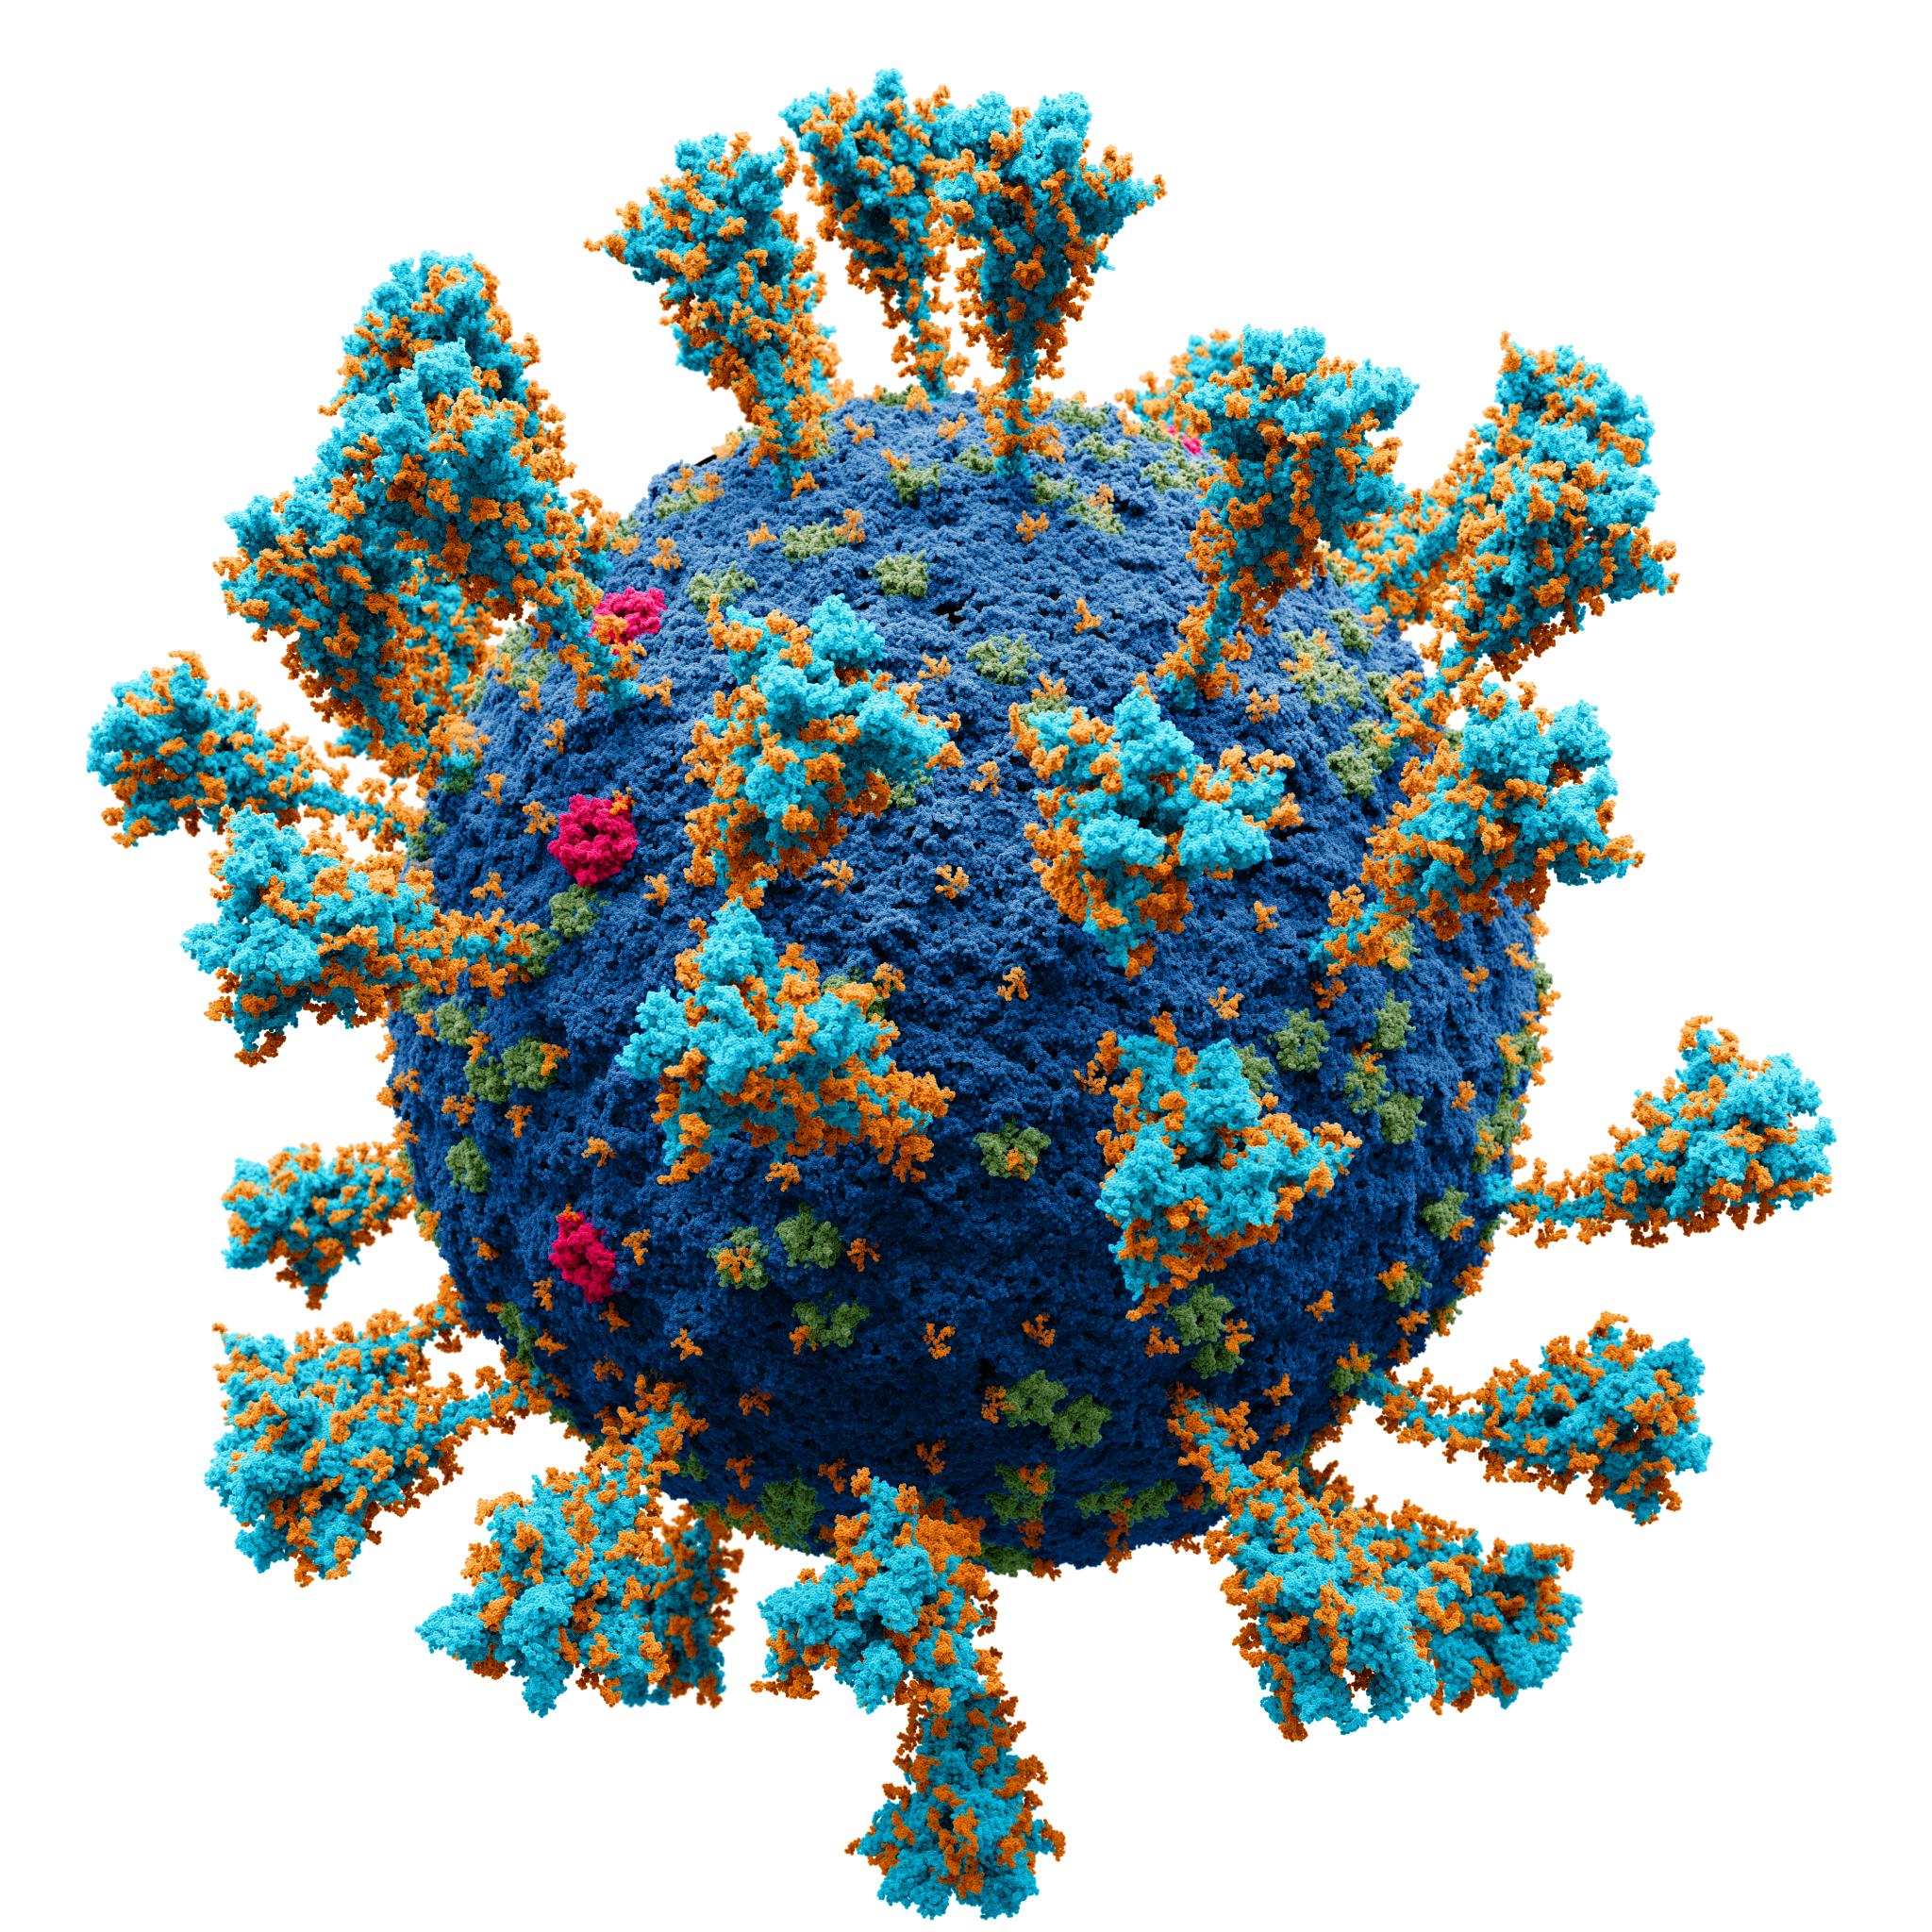
Virus
Organismos parásitos intraceluares obligados
Carecen de funciones fisiológicas
Requieren maquinaria celular de hospedero para replicarse
Fuente

Slide 21
Virus - clasificación
Criterios de clasificación:
  Morfología
  Tipo de ácido nucleico
  Modo de replicación
  Hospederos
  Tipo de enfermedad
No están incluidos en el sistema Lineano de clasificación
Clasificación a cargo del Comité Internacional de Taxonomía Viral (ICTV)

Slide 22
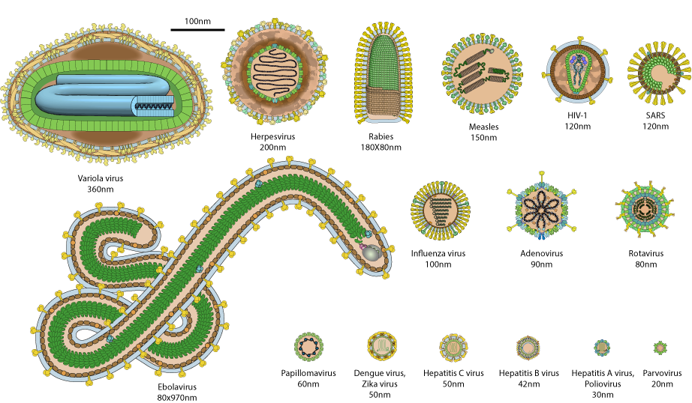
Virus – morfología de virus comunes de vertebrados

Slide 23
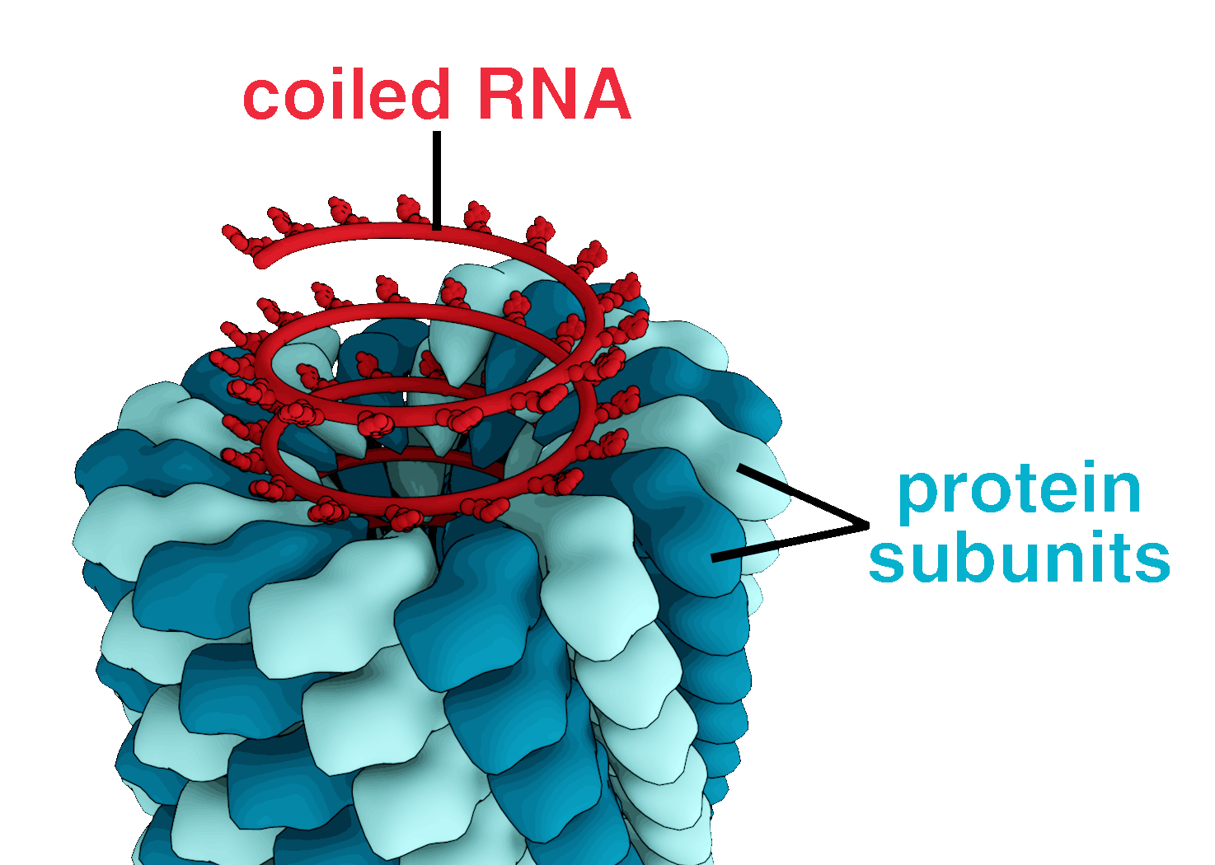
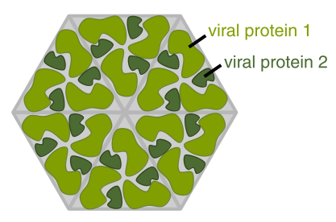
Anatomía de los virus
Ensamblaje de proteínas de cápside envolviendo ácidos nucleicos (ARN ó ADN)
Estructura de las proteínas que integran la cápside que contiene ácidos nucleicos
Fuente

Slide 24
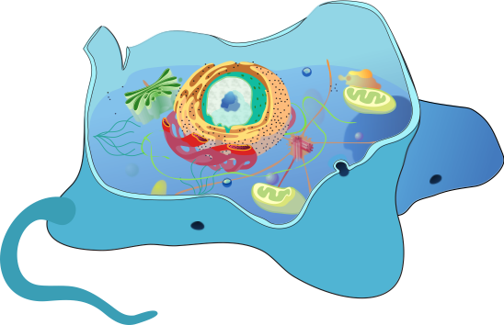
Replicación
Citoplasma (ribosomas)
Núcleo
ARN
ADN

Slide 25
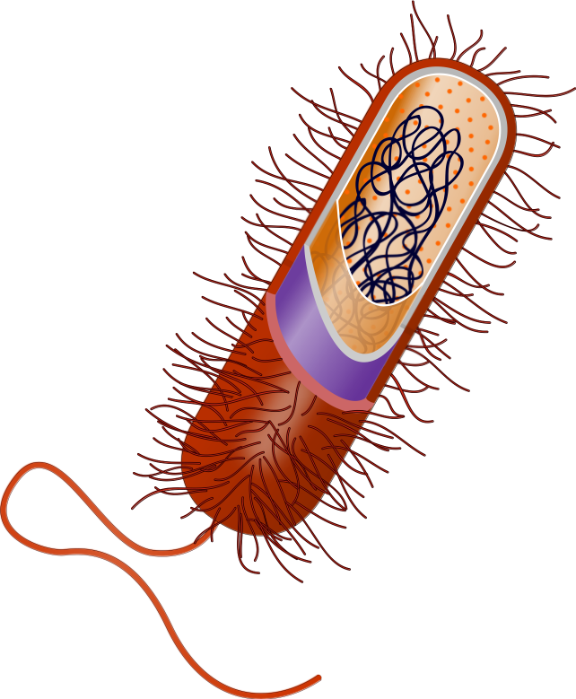
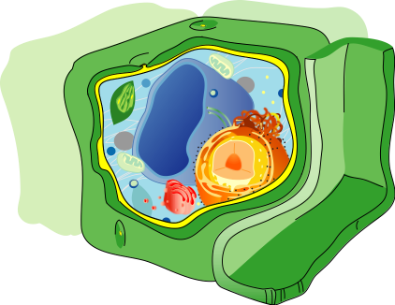

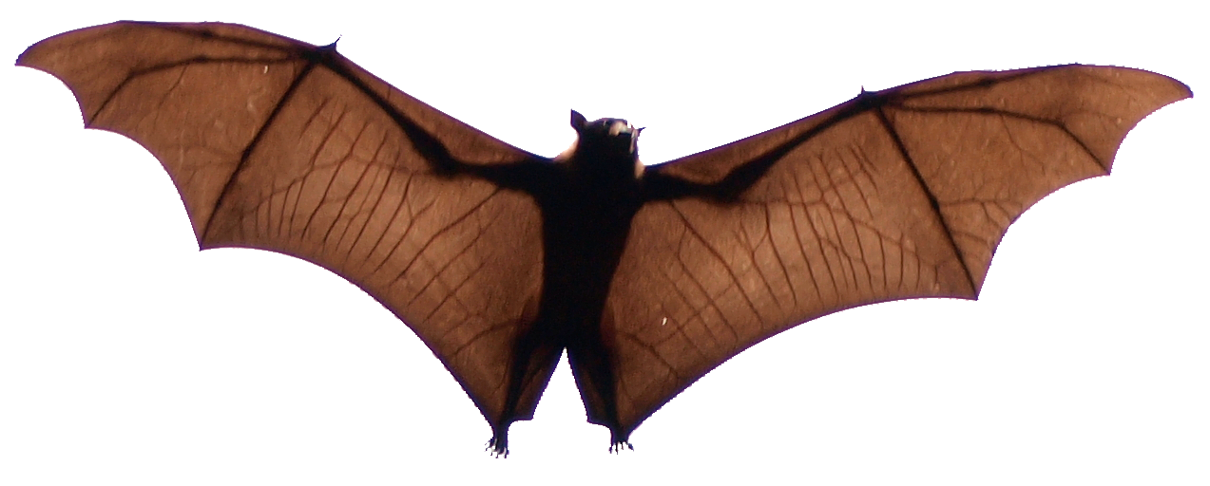
Hospederos
Células eucariotas animales, vegetales, fungicas, etc.
Células procariotas
Vertebrados, invertebrados, terrestres, marinos

Slide 26
Ejemplo de enfermedad viral
Rabia

